Slide 1
练习题二 面向对象
在“旅游路线题”的基础上实现以下4个类：
- class file 负责对文件进行读写
- class route 表示旅游路线
class citylist 表示城市列表
class VipRoute 面向vip客户的旅游路线，路线中的城市价格在原来的基础上打8折
NOTE： VipRoute和Route要有继承关系

Slide 2
练习题
原题需要实现的功能：
- 修改城市价格
- 打印城市价格列表
- 打印旅游路线
- 创建旅游路线
- 替换旅游路线中的节点
- 插入旅游路线节点
- 删除旅游路线节点
class Citylist
class Route(VipRounte)
新增功能：
- 从文件中读取城市列表数据
- 将旅游路线数据输出到文件中
- 从文件中读取旅游路线数据
class File

Slide 3
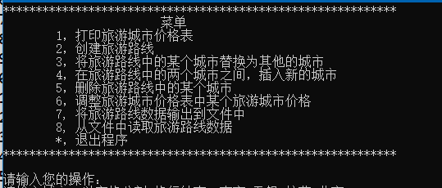
界面设计
你需要提供的功能如下图所示。
1，在程序启动时，需要读取旅游价格表文件，获取每个城市的价格。
2，在程序运行过程中，你可以选择通过控制台输入创建旅游路线，也可以通过读文件创建旅游路线，还可以将路线数据备份到文件中，
3，至于其他的要求与上一题一样，只有在输入“*”时，程序才结束，否则，在处理完一条指令后，返回菜单继续接收下一条指令。

Slide 4
练习题
Route类要求：
- 维护一条旅游路线的链表，表头指针为其成员变量
- 维护一个File类的对象用于保存和读取旅游路线信息
- 实现打印、创建旅游路线，以及替换、删除、插入旅游路线节点的功能。
VipRoute类，要能在满足Route类所有要求的前提下，完成VipRoute的特有功能，将路线中的城市价格打8折。
Citylist类要求：
- 维护一个数组以存储城市列表信息(静态数组)
- 维护一个File类的对象用于将城市列表信息存储到数组中
实现打印城市列表，修改城市价格的功能

Slide 5
练习题
File类要求：
- 将预定义好的，存储于指定目录下的.txt文件中的城市列表信息读取至CityList类的数组中
- 将Route类的某个对象当前的路线信息存储至指定目录下的route.dat文件中，要求如下：
1， 以二进制形式存储
2， 存储的方式可以多样化，但需保证可以将文件中的 二进制数据读取到内存中并还原成存储时刻的状态
3，文件中应该存在一个标记，标明是VipRoute还是普 通的Route。
- 读取指定目录下的route.dat文件，根据文件中的标记，将旅游路线信息存放至一个新建的Route或者VipRoute对象中(二者选其一)，

Slide 6
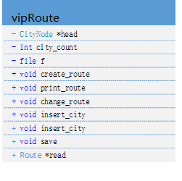
类图
继承

Slide 7
Thank you!
Q&A

